Slide 1
Kangaroo
Caching Billions of Tiny Objects on Flash
Authors: Sara McAllister , Benjamin Berg , Julian Tutuncu-Macias , Juncheng Yang
Sathya Gunasekar , Jimmy Lu , Daniel S. Berger , Nathan Beckmann , Gregory R. Ganger
2021/11/10
Presenter: Chao Bi, Jiaan Zhu
Notes:
大家好，今天由我和jiaan给大家带来一篇SOSP21的best paper Kangaroo，本文的目标是用flash当作cache，来解决大量小数据的缓存问题。

Slide 2
Tiny objects are prevalent
Metadata
Social Graph
IoT Metadata
Tweets
Facebook social graph edges
Microsoft Azure sensor metadata
Twitter tweets average
~100 Bytes
~300 Bytes
<33 characters
Notes:
如今，在许多网络服务中，需要访问数十亿个微小对象，而这些小对象往往对象只有几百字节或更少。
比如在Facebook的社交网络图中，每一条边的大小大约为100字节，一些节点也大约为700字节
在微软的云服务平台azure中，会使用一些IoT来处理流分析，这些设备会产生许多传感器数据，他们的大小大概在300字节左右
在社交平台Twitter中，全球的用户每日都会发出大量的推文，这些推文最长为220B，但是根据官方数据统计，推文的长度小于33个字符
这些数据虽然单个比较小，但是他们的总量非常大，并且数据的增长量也十分迅速。FaceBook每日记录15亿用户，Twitter每日新增超过5亿条推文。

Slide 3
Caching at scale
Application
Caching Layer
Database Layer
C
Data request
Cache Miss
Datacenter
Cache Layers need to be large to:
Lower average latency
Keep load off of backend services
Notes:
所以为了解决这些微小数据的访问问题，需要在应用层和数据库层之间增加一层cache，用于管理和提高性能
这层Cache不仅需要好的性能，还需要负责均衡后端的负载，还需要很好的扩展性。

Slide 4
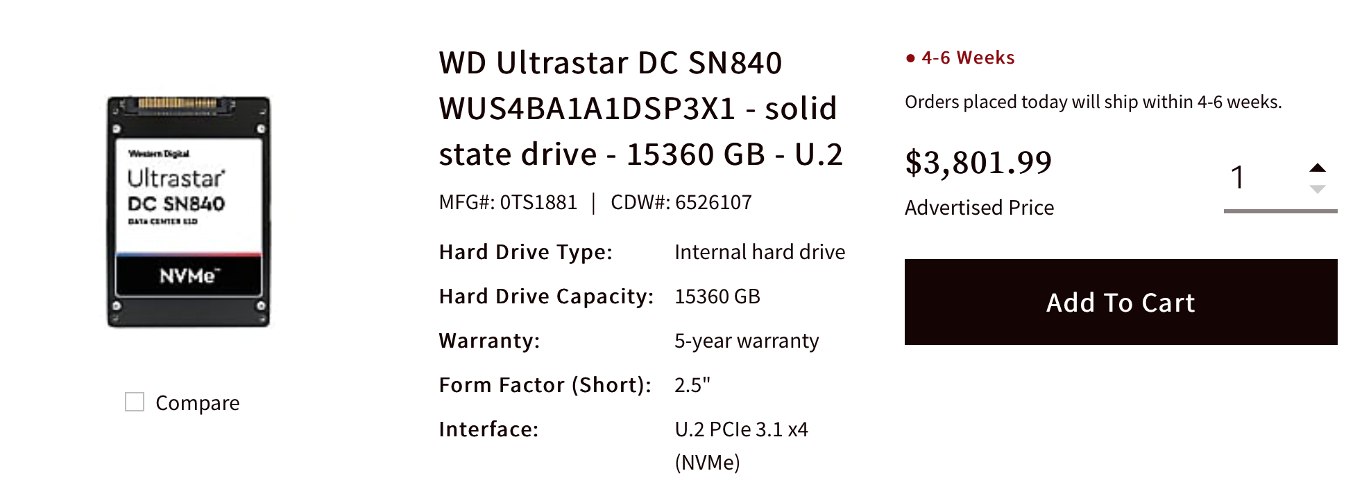
How to choose?
918.99 / 128 = 7.18 $/GB
3801.99 / 15360 = 0.25 $/GB
Notes:
那么如何选择硬件来满足这一层Cahce呢？
一般来说Memory和新型的PM会有很好的性能，但是他们的价格太昂贵，可以看出他们有30倍左右的价格差距，此外并且电费等维护也会贵一些。
所以一般采用价格比较便宜且可扩展性比较好的Flash硬件,并采用少量的DRAM加速性能

Slide 5
Challenges in flash caching
Limited write endurance
write amplification
page(4KB)
block
(256MB)
Write 100B
Device-level write amplification
(DLWA)
Application-level write amplification
(ALWA)
Notes:
但是使用flash作为Cache 会遇到一些挑战。
首先，Flash的擦写次数是有上限的，这导致他的寿命不如其他的硬件。并且在没有任何维护的情况下，会加剧减少他的使用寿命
其次，我们一般使用NAND的Flash往往会会遇到写放大的问题，写方法指的是实际写入的数据比我需要写入的数据大，我们将Flash的写放大问题分为两类。
第一类是设备层级的写放大，它是有Flash本身导致的。Flash是不可以覆盖写的，只能在擦除后的页上写数据，写数据以page为粒度，一般是4KB，但是擦写操作，是以Flash中的block为粒度，block的大小往往比page的大小大得多，比如256M。这意味着维护flash内部的数据时，可能需要不断的转移。
第二类是应用层面的写放大，在本篇paper的场景下，我们只关心微小对象。当一个应用需要写100B的数据时，由于flash只能以page的大小进行写入，所以他只能重写这4KB的数据，相当于40倍的写放大
并且写放大的问题还会加剧减少Flash的寿命，所以这是我们希望避免的。那么如何解决这个问题呢？

Slide 6
Log-structured Caches
Flashield(Eisenman NSDI’19)
DRAM
Buffer
Log Index
Flash
Log
Notes:
-一种方法是采用日志型结构的Cache，他在DRAM中有一个Buffer，用于缓冲插入的对象，当Buffer满时，会统一向Flash中的Log区域写入。这个结构需要在DRAM中维护一个索引表，来记录对象在Log区域中的位置信息。
因为可以将数据批处理，所以在理想的情况下，应用层几乎不会产生写放大的问题，但是，因为这种数据结构会将索引所在内存中，这产生了其他的问题

Slide 7
Problems in Log-structured
30 bits / object metadata overhead
Flashield(Eisenman NSDI’19)
Metadata Overhead
Object
0.09%
4096-Byte Object
4%
4 x 100-Byte Objects
2TB Flash → 75GB DRAM!
Notes:
NSDI的一篇paper在优化很多的情况下，每个对象 大约会产生30bite的元数据。在一般的场景下，如果对象较大，比如说4KB的时候，那么他的overhead是0.09%，但是对于小对象时，因为他的特点是小且多，在100字节的对象时，元数据产生的开销则会到达4%。
点击
这意味着在2TB的flash盘下，日志的索引维护需要至少75GB的内存，这对于内存的开销是非常大的。
为了解决内存的问题，一种新型的结构被提出来

Slide 8
Set-associative cache
CacheLib(Berg OSDI’20)
Hash(Key( ))
Key( )
Bloom filters
DRAM
Flash
…
Notes:
-那便是组相连结构的cahce，这种组相连的结构通过Hash函数将所有对象分成了一个个组，对于内存的需求只有Bloo过滤器，用于确认是否存在查找对象，他的DRAM开销是很小的，当需要查找或插入数据时，他首先计算该数据的对应的组，当需要查找时，就会遍历组内的所有对象，当插入时，就直接在对应的组内插入

Slide 9
Set-associative cache
CacheLib(Berg OSDI’20)
DRAM
DRAM
Flash
Flash
…
…
Applification-level write amplification =$\frac{4096 bytes}{100 bytes} ≈40x$
Notes:
这种组相连的结构的确能节省内存的开销，但是他会带来很大的应用层面的写放大，
因为他的每次写入都是直接的page重新写入，当我仅仅写入100字节的对象时我需要重新刷写4KB的页，写放大会有40倍。
但是之前提到过的Log结构正好能解决这个问题，所以作者就把他们结合起来，各取其长，提出来新的架构

Slide 10
Kangaroo Overview
DRAM
Cache
Index
DRAM
Bloom filters
Flash
Log-structured Cache
Set-structured Cache
KLog
KSet
Notes:
这是Kangaroo结构的总揽图，它分为两个重要的部件，KLOG和KSET。
KLOG是日志型结构，他负责减少写放大，
Kset是组相连结构，它负责减少DRAM开销。
当DRAM miss后，数据通路会先经过KLOG，再进入KSET。
接着来看一下kangaroo的查找和插入操作

Slide 11
Kangaroo Lookup
Klog Index
Bloom filters
DRAM
Cache
Cache Miss
DRAM
Flash
…
KLog
KSet
Notes:
-当DRAM miss后，首先会进入Klog的索引中进行查找，若有，查找结束，若没有，则查看Bloom filiter中验证该数据是否存在，但是Bloom 过滤器存在假阳性的情况，这意味着不拢过滤取可能判定数据存在，但实际不存在，这会出发cache miss，去更下一级的存储中去找。

Slide 12
Kangaroo Insert
Klog Index
Bloom filters
DRAM
Flash
…
KLog
KSet
Notes:
接着我们来讲述一下插入操作
当有插入操作时，Klog会概率性的直接丢掉这个数据，选择不缓存，这样可以减少写的压力
之后将数据存入KLOG中，并更新索引
在Klog中buffer满了之后，会将数据刷入KLOg中的flush区域
之后可能会遇到需要输入KSET的情况，比如倍淘汰或者后台线程异步刷写，和之前一样可能直接丢掉，不写入。
和之前不一样的是，我们将数据通过hash映射分了组，KLOG会检查它内部的对象，将和被刷写的对象处于同组的对象一起刷入KSET，图中紫色的块就是被刷写的块，黄色的块和他同组，这样可以减少写放大。
之后刷写并修改bulong过滤器。
接着我们来看一下他的一些设计细节

Slide 13
KLog
Partitions
Tables
offset
tag
next
DRAM
Flash
Notes:
Klog内部如图所示，将其分为了不同的partition，每个部分维护者不同的Log环，并且每个部分之间又有很多的表，每个表之间维护着一些单向链表，这就是他的索引，
具体的结构分别为三个部分，offset是flash中的log的偏移量，tag是数据hash值的一个分段，next指向了后一个节点。
在Klog的设计里，他利用哈希值，将同一个组的数据放入同一个链表。所以，在Klog中，找到同一个组的对象是一件十分容易的事情，因为只需要便链表利就可以了。
接着我们来看他的具体操作

Slide 14
Klog-lookup
Partitions
hash(key)
Tables
set
offset
tag
next
DRAM
Flash
Notes:
在查找操作中，会先将key进行hash，然后得到了他对应的组，之后遍历链表并对着tag就可以找到其索引，然后再根据offset中去Flash中的Log环中取数据。

Slide 15
Klog-insertion
Partitions
Tables
offset
tag
next
DRAM
Flash
Notes:
在插入过程中，找到对应的组的链表后，更新链表。这时不会立即刷入Flash，而是将其存进DRAM中的一个段，当这个段中数据存储满之后，会统一刷入Log环，这会很大程度上减少写放大。

Slide 16
Reducing DRAM usage in KLog
Tables
$$2^{20}$$
offset
tag
next
$$2^{16}$$
offset =log(LogSize/4KB)
Notes:
接着我们来查看Klog在节省DRAM资源中作出的工作，这里列出三种情况，。。。。。。
由于减少了Log缓存中的大小，offset相比较于log only节省了4bit，而前面有说道将其分成不同的partition，默认情况下设置成64个，所以又能节省2^6，也就是6bits
对于tag，前面提到过，tag是hash值的一部分，因为一个表中的对象的hash值中有部分是一样的，因为表的大小设定为2^20次方，所有有20bit是共享的，可以节省20bits，所以在保证假阳性概率相同的情况下节省空间
每个table最多能容纳2^16的索引，所以next-pointer可以直接使用16bits
对于第四行的淘汰元数据，我们会在后面的KSET中介绍。所以最后对于每个在Klog中的对象，它会产生48bit的开销，比原始的190bit节省了75%的空间

Slide 17
KLog → Kset
Partitions
Tables
offset
next
DRAM
Flash
KSet
Notes:
接着我们来看一下Klog到Kset的数据迁移过程。Kangaroo会有一个后台线程异步的刷写，从而保证Klog中的空间是有剩余的。
前面我们说过，由于Klog采用将每个组放入同一个组的结构，所以当刷写时，很容易找到同一个组并输入同一个kset组，kset一个组就是4KB也就是一个page，这样就减少了数据放大的问题。
同时，就像我们前面所说的，在刷写过程中，为了减少写的压力，可能选择直接丢弃，这样就不用刷新。
在刷写过程中，还有一个问题，就是同一组的对象有多少时才可以刷到LSET中，比如当异步线程刷到你这个对象时，此时没有和你同组的数据，那么还刷新吗？

Slide 18
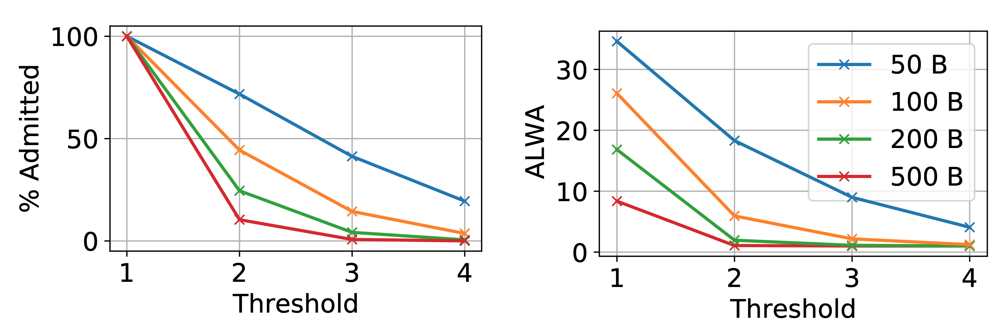
KLog → Kset: threshold admission
Notes:
Klog中设立了一个参数来探讨这个问题，这里的两张表的横坐标表示至少需要多少个同组数据才会刷写到Kset，1表示任何情况下都可以刷写，左边这张图的纵坐标表示当异步线程刷到这个对象时，他能刷写到Kset的概率，当threshold为1时自然时100%刷写，可以看出 ，阈值标越大刷写概率越小
，右边这张图表示，阈值越大，应用层面的刷写就越小。
为了解决这个问题，Klog加入了一个逻辑判断

Slide 19
KLog → Kset : readmission
Partitions
Yes: readmission
Tables
Popular?
No
offset
next
DRAM
Flash
KSet
Notes:
Klog会在刷写时判断他是否最近使用过，如果有，会重新进入Klog中，如果没有，在进行和之前一样的流程
这样会略微增大写放大，因为本来要写入的数据少了，写书的数据量却不变，但是这样可以提高刷写率，这样的代价是值得的

Slide 20
Kset
Hash(Key( ))
Bloom filters
Key( )
DRAM
Flash
…
4KB
Notes:
接着我们来看下KSET的设计，每个set对应着Flash中一个page，写入时通过Hash值来判断set。
为了节省空间，不在set中增加索引，当要查询一个对象时，先找到其对应的set，然后便利其中所有的对象。
此外，Kset使用的DRAM区域只有bulong过滤器，使用极少的空间来看一个对象是否在KSET中

Slide 21
RRIP
DRAM
Flash
0
0
0
1
1
1
Near
Far
…
Notes:
接着我们介绍一下KSET中的淘汰算法机制，它他基于一个基本的算法RRIP，是一个多比特的时钟算法，kangaroo采用了3bit，000表示最近对象被访问过，数字越大越容易被淘汰，当为111时，就是下次淘汰时的对象。

Slide 22
RRIParoo
E
1
RRIP bits
DRAM
0
1
0
0
0
0
0
0
0
0
0
0
0
0
0
0
Flash
A
4
A
4
A
7
E
1
B
2
B
0
B
0
B
0
C
1
C
1
C
4
C
4
D
0
D
0
D
3
D
3
Notes:
Kangaroo根据RRIP改变了一些，他在Kset中每个对象中增加了3bit的信息，此外，它还在DRAM为每个object增加了RRIP bits，他对应这个数据最近有没有被访问过。我们来看一个具体的例子，如果所示，这个set中有四个块ABCD，他们的初始状态为4210，DRAM中的RRIP it表示 B对象最近被访问过。
所以当对象E插入时
B的状态变为0，更新RRIP bits
接着，因为没有对象状态为7，提升所有的状态知道7出现
然后将A淘汰到更低一级的存储，插入E
虽然这个表现成Flash变了很多次，，但是他只刷写了最后一次。

Slide 23
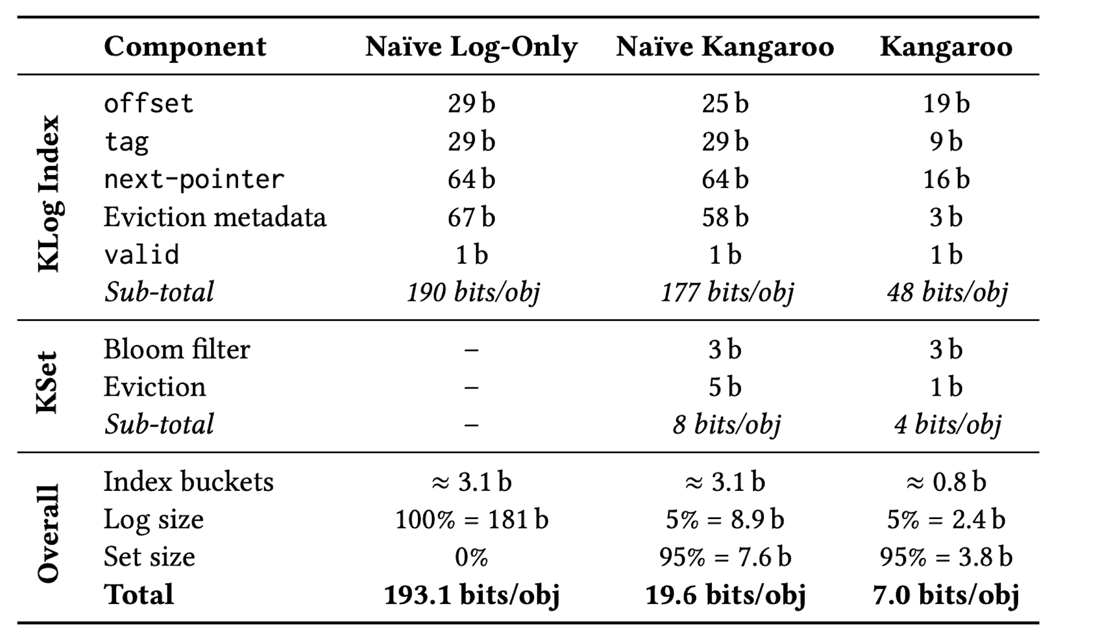
Reducing DRAM usage in KLog
Notes:
最后我们看一张表，因为Log size只站flash的5%，所以综合下来，Kangaroo对于每个对象只需要7bit的额外资源，大量的减少了DRAM的使用。
接着由朱嘉安同学介绍下本文的实验

Slide 24
Evaluation Setup
Comparison
SA, a set-associative design
CacheLib's small object cache
LS, an optimistic version of a log-structured cache
Notes:
根据前面的叙述，我们明白了kangaroo的主要目标，是平衡各类会影响cache性能的因素。而在实验的部分，作者们也依此提出了两个比较的对象。
一个是SA，是一种组相连的设计，这是cachelib中原有的一种为比较小的对象设计的cache，为当前生产中的facebook社交图谱服务
另一种是LS，是一种乐观的日志结构的cache，后面会说明为什么说是乐观的。LS配置了Klog给整个flash做索引，使用的是先进先出的驱逐策略

Slide 25
Evaluation Setup
Comparison
SA, a set-associative design
CacheLib's small object cache
LS, an optimistic version of a log-structured cache
Configuration
16GB DRAM
62.5MB/s flash writes
100K requests/s
Probabilistic pre-flash admission policy

Slide 26
Evaluation Setup
Workloads
Sampled 7-day traces from Facebook and Twitter.
Average object sizes: 291B & 271B
Only numbers of the last day of requests are reported
Allowing the cache to warm up and display steady-state behavior

Slide 27
Evaluation Setup
Workloads
Sampled 7-day traces from Facebook and Twitter.
Average object sizes: 291B & 271B
Only numbers of the last day of requests are reported
Allowing the cache to warm up and display steady-state behavior
Metrics
Paper focus on cache miss ratio
The fraction of requests that must be served from backend systems, under different constraints.
Notes:
首先我来讲一下本文的实验配置：本文的所有实验都是基于远程服务器的内存或SSD存储，这也是我们认为本文不足的一个地方：没有测试在本地存储上的效果。实验中采用了两个服务器，中间用100Gbps的网络链路连接，每台服务器上使用6个核，远程存储介质分为内存与SSD。实验中对Linux存储栈的网络服务使用的是本文作者在NSDI’20上发表的一篇工作的优化：i10（在block layer层与TCP IP的网络栈中间添加了一层映射core与目标服务器的队列，并在此做batch），并且开启了TSO（Tcp segmentation offloading），GRO（Generic Receive Offloading） 与 Jumbo frames 的优化。（这里，TSO与GRO分别指的是按照tcp协议将数据包拆分的和组装的工作下发到网卡执行，Jumbo frames是将以太网的包传输限制提高到9000B），在测试spdk时，使用了spdk自带的NVMe-over-TCP来访问远程ssd。
在选择评价性能标准时，我们选取L-app 的平均延迟与尾延迟，以及总的Total throughput 与 throughput-per-core作为指标，注意这里的throughput-per-core指的是总的throughput除以CPU利用率。

Slide 28
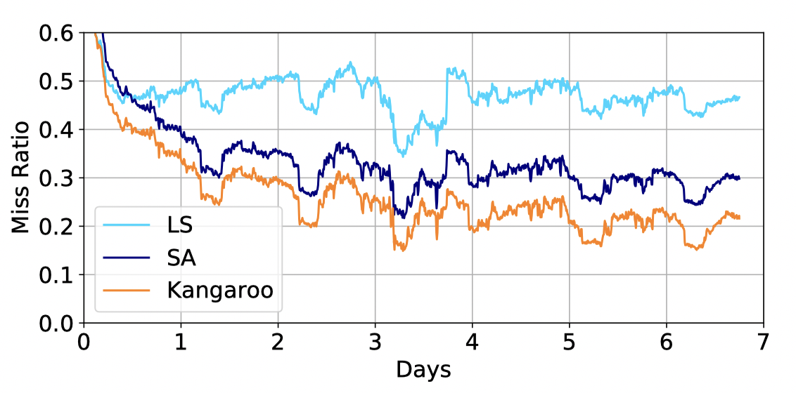
Main Result
Kangaroo significantly reduces misses

Slide 29
Main Result
Kangaroo significantly reduces misses
But how about latency & throughput?
System | Throughput | P99 Latency
Kangaroo | ? | 736μs
LS | 172K gets/s | 229μs
SA | 168K gets/s | 699μs

Slide 30
Main Result
Kangaroo significantly reduces misses
Kangaroo achieves reasonable throughput and tail latencies
System | Throughput | P99 Latency
Kangaroo | 158K gets/s | 736μs
LS | 172K gets/s | 229μs
SA | 168K gets/s | 699μs

Slide 31
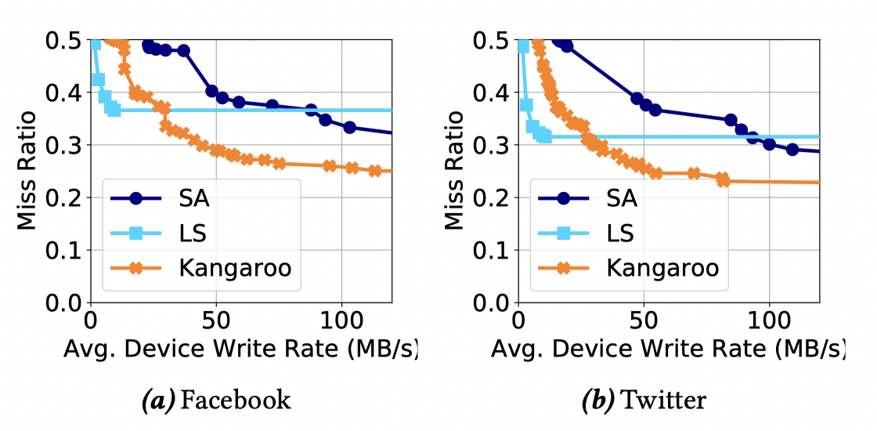
Changing Constraints
Device write budget

Slide 32
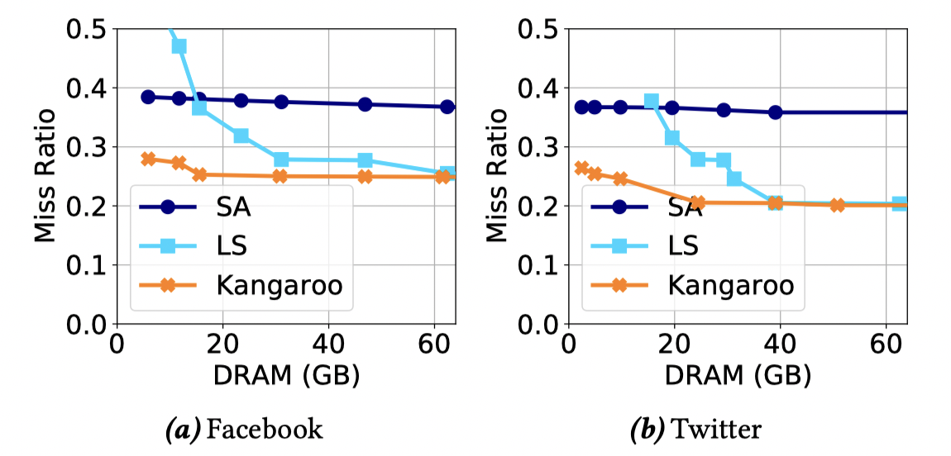
Changing Constraints
DRAM capacity

Slide 33
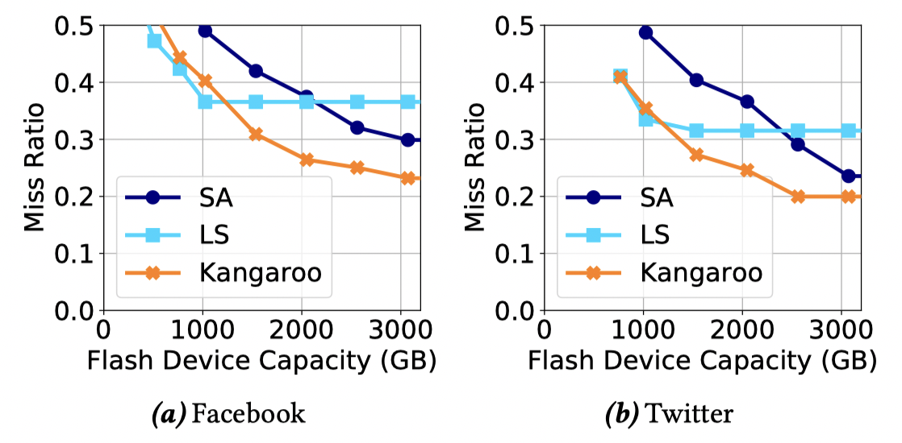
Changing Constraints
Flash-device capacity

Slide 34
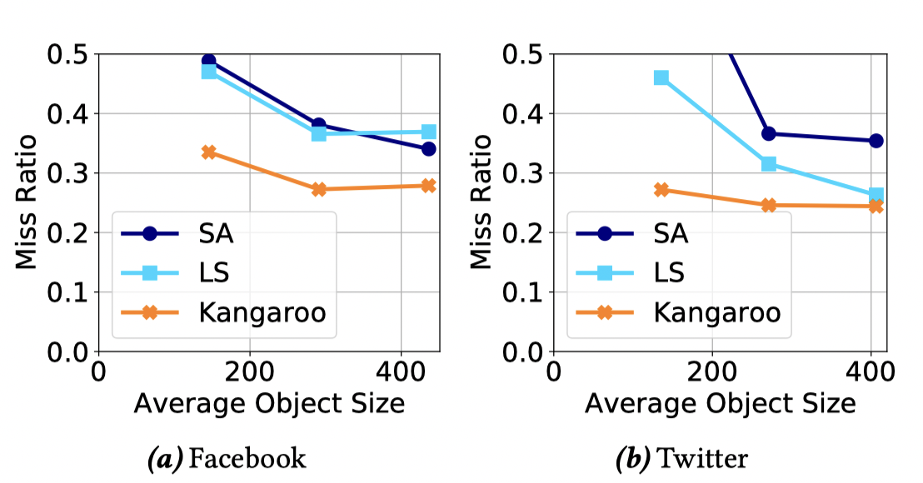
Changing Constraints
Object size

Slide 35
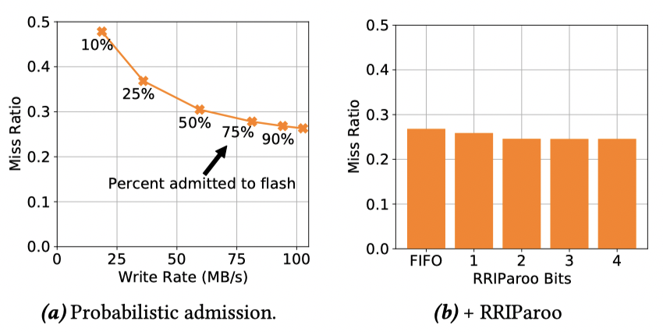
Parameter Sensitivity
Pre-flash admission probability
Number of RRIParoo bits

Slide 36
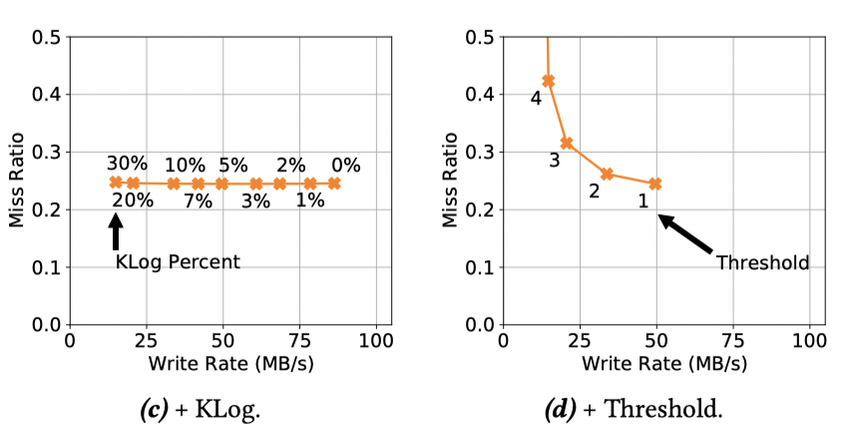
Parameter Sensitivity
Klog size
Kset admission threshold

Slide 37
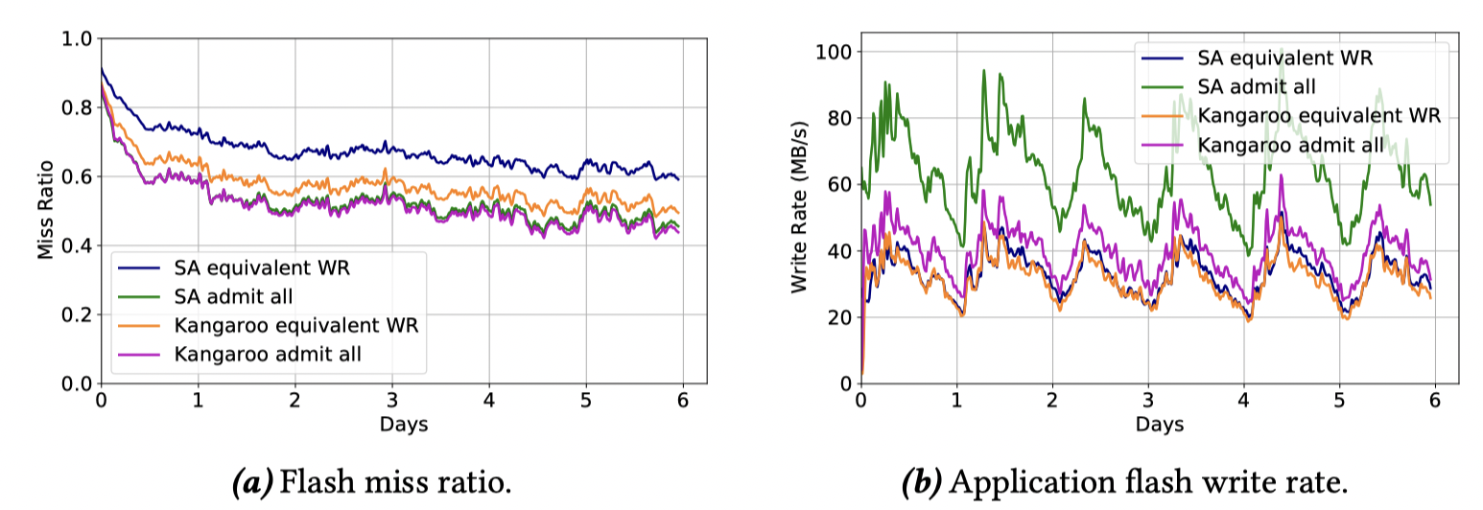
Production deployment test
Receive the same request stream as production servers

Slide 38
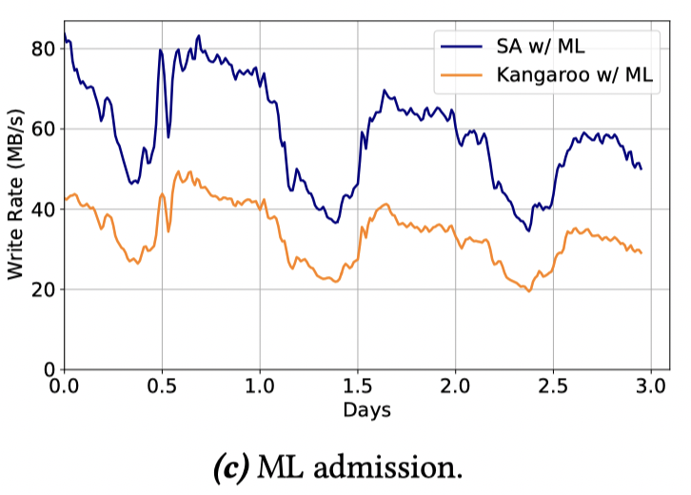
Production deployment test

Slide 39
Conclusion
Benefit
Design idea
L-app & T-app
Limitation
Local storage experiment
Realistic workload
Notes:
总结一下
这篇文章给了我们两点启发：
这篇文章的设计的idea很好，利用了网络层交换机的架构和概念，来帮助优化linux storage stack的io任务的处理过程，并在内核中用很少的代码实现了这点。
文章中提出的L-app与T-app的概念给了我们理解应用的不同需求的角度。
限制：
缺少了本地SSD的实验
在rocksdb实验中将rocksdb看作l-app不够全面，没有考虑到rocksdb，后台compaction线程存在的情况下本身就是lapp与Tapp混合的workload，文章中没有对此测试

Slide 40
THANK YOU

